Slide 1
Отчет по военным сборам юношей экономического отделения «ЗТТиЭ»
Министерство образования и науки челябинской области
ГБОУ ПОО «Златоустовский техникум технологий и экономики»
Златоуст, 2015

Slide 2
Проведение военных сборов
Согласно законам РФ, в рамках изучения учебного предмета «Основы безопасности жизнедеятельности (начальная военная подготовка)» после завершения учебного года на территориях муниципальных образований Челябинской области проводятся 5-ти дневные учебные сборы с учащимися в образовательных учреждениях среднего (полного) образования, НПО и СПО

Slide 3
Цель учебных сборов
Основное назначение учебных сборов- содействие юношам в приобретении практических навыков и знаний по организации размещения и быта военнослужащих, о назначении и составе суточного наряда, основ строевой подготовки, а также ознакомление с элементами огневой и тактической подготовки.

Slide 4
План военных сборов
Темы занятий | Дни занятий
 | 22.06.15 | 23.06.15 | 24.06.15 | 25.06.15 | 26.06.15
Тактическая подготовка |  |  | 2 | 1 | 1
Огневая подготовка |  | 3 |  | 2 | 4
Радиационная, химическая и биологическая защита |  |  | 2
Общевоинские уставы | 4 | 1 | 1 | 2
Строевая подготовка | 1 |  | 1 | 1 | 1
Физическая подготовка | 1 | 1 | 1 | 1 | 1
Военно-медицинская подготовка |  | 2
Основы безопасности военной службы | 1
ИТОГО: | 7 | 7 | 7 | 7 | 7

Slide 5
Первый день сборов(22.06.15)
9:00 - Построение на плацу
9:10-10:10 - проведение строевой подготовки
10:15-11:15 - проведение физической подготовки
11:20-16:20 - проведение подготовки по основам военной службы. Ознакомление с общевоинскими уставами.
Проведение инструктажа.

Slide 6
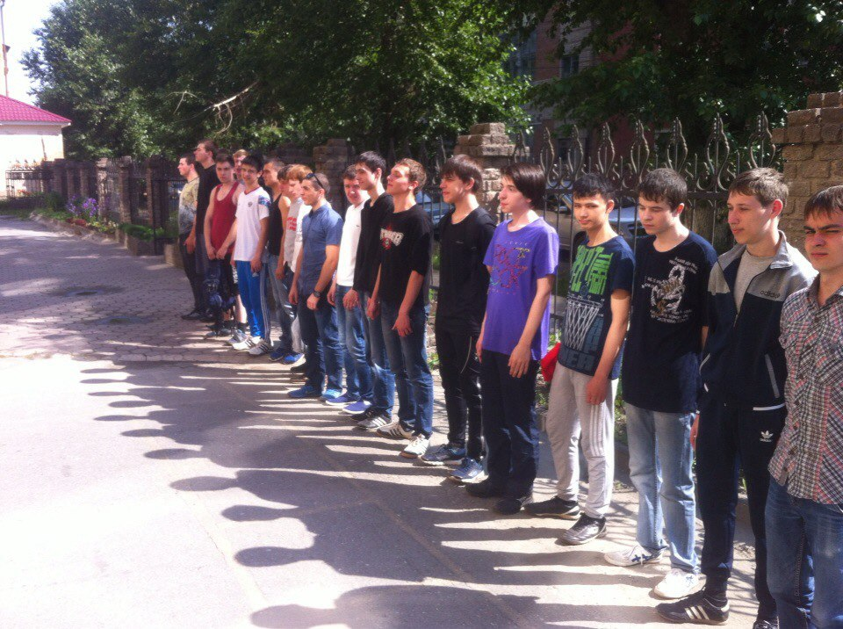
Построение на плацу и строевая подготовка.
Приветствие. Курсанты учат приветствие и основы строевой подготовки.
Ознакомление курсантов с планом проведения учебных сборов. Проведение строевой подготовки: изучение начальных упражнений и элементов.

Slide 7
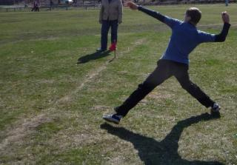
Физическая подготовка
Курсанты выполняют физические упражнения и производят подготовку к сдаче нормативов.

Slide 8
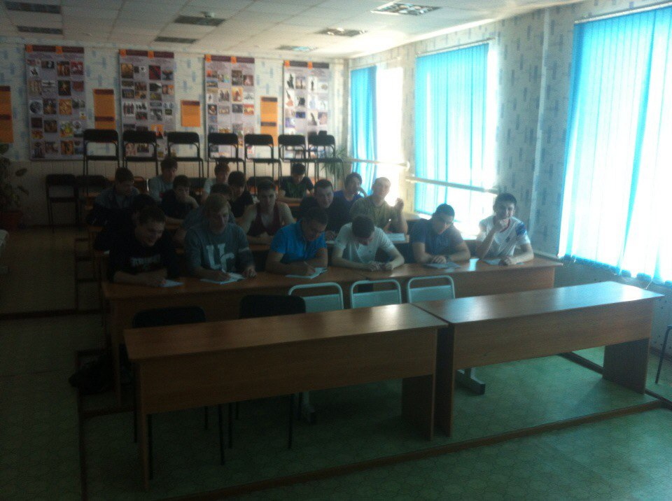
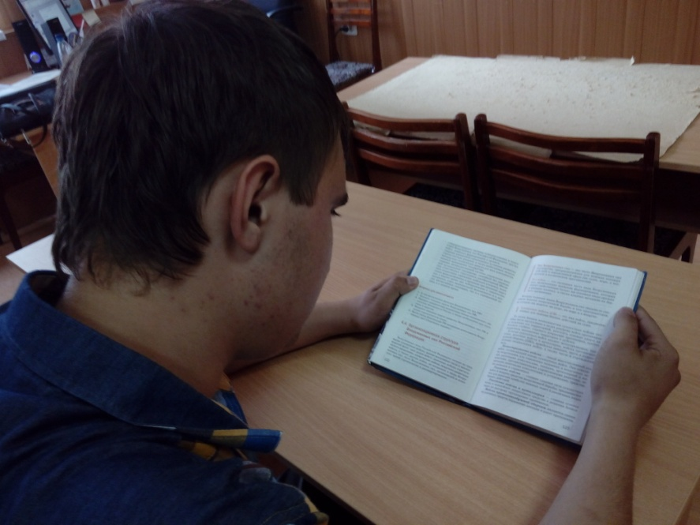
Проведение подготовки по основам военной службы. Ознакомление с общевоинскими уставами. Проведение инструктажа.
Учебное занятие. Работа с учебными материалами и наглядными пособиями. Ознакомление с общевоинским уставом РФ. Конспектирование материала. Проведение инструктажа по технике безопасности.

Slide 9
Второй день сборов(23.06.15)
9:00 - Построение на плацу
9:10-10:10 - проведение физической подготовки
10:15-11:15 - ознакомление с общевоинскими уставами.
11:15-12:30 и 14:45-16:15 - проведение огневой подготовки и военно-медицинская подготовка.
13:00-14:00- посещение музея милиции при УВД МО МВД «Златоустовский»

Slide 10
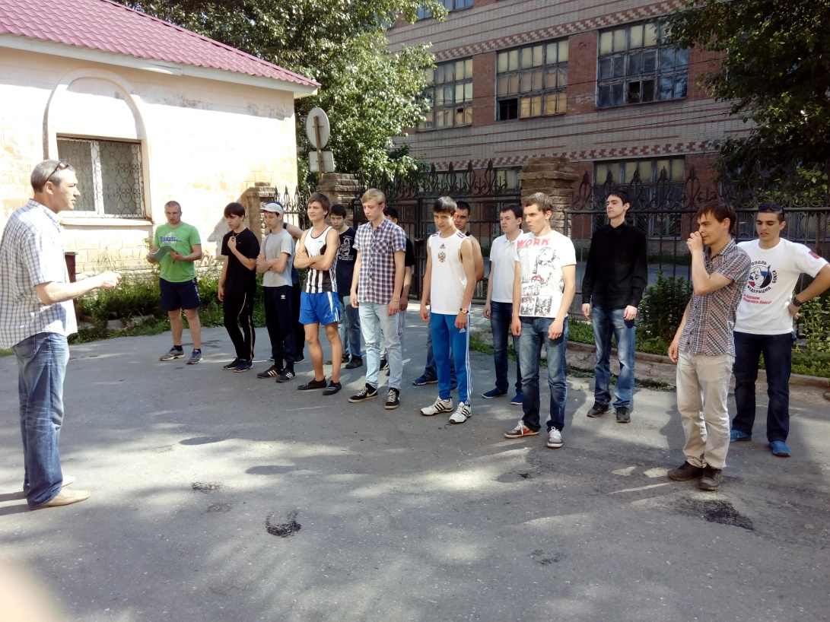
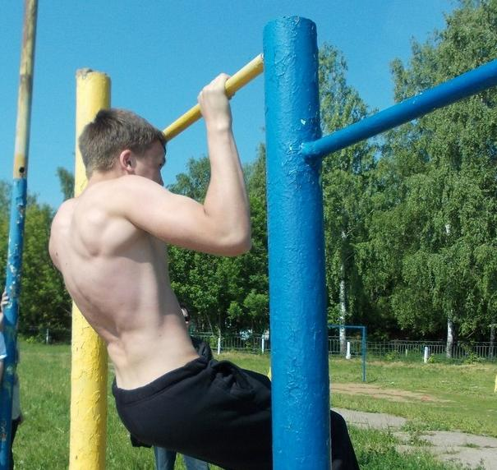
Построение на плацу и проведение физической подготовки
Построение. Приветствие. Далее - проведение физической подготовки. Выполнение упражнений и сдача зачета на отжимания.

Slide 11
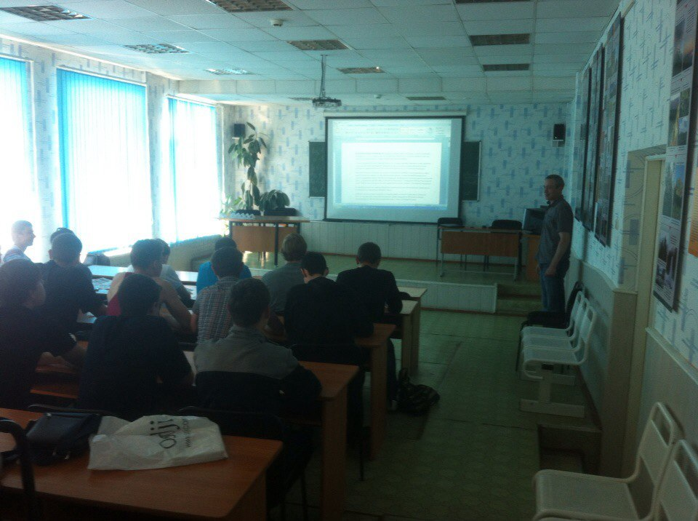
Ознакомление с общевоинскими уставами.
Курсанты ознакомляются с уставами, учебной литературой. Опрос курсантов по конспектам.

Slide 12
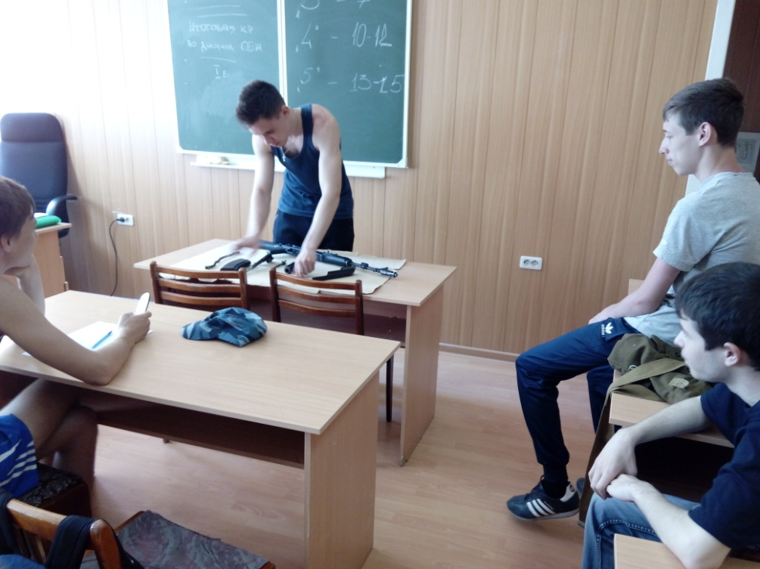
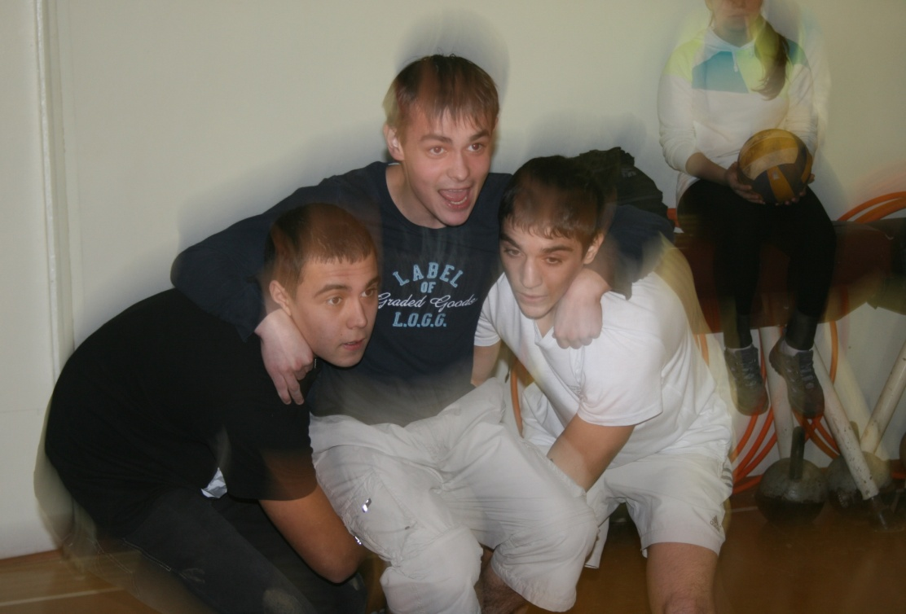
Проведение огневой подготовки и военно-медицинская подготовка.
Студенты производят ознакомление с макетом автомата Калашникова. Сдача нормативов по сборке-разборке.
Проведение занятия по военно-медицинской подготовке- оказание доврачебной помощи.

Slide 13
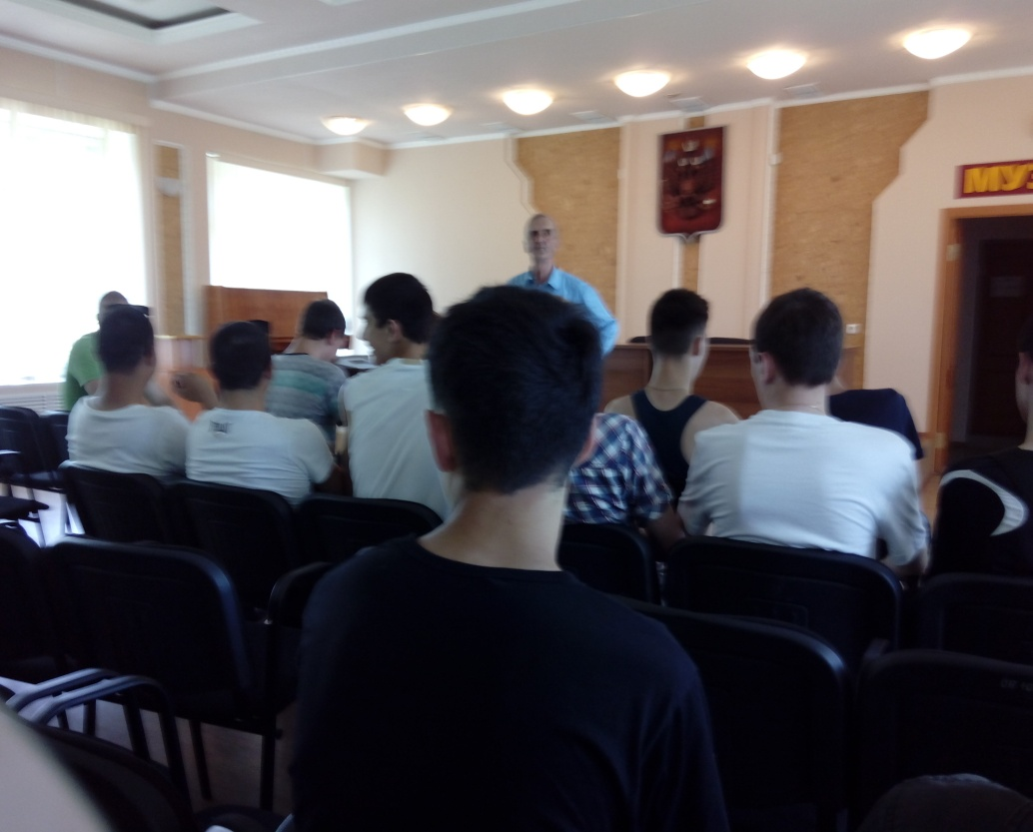
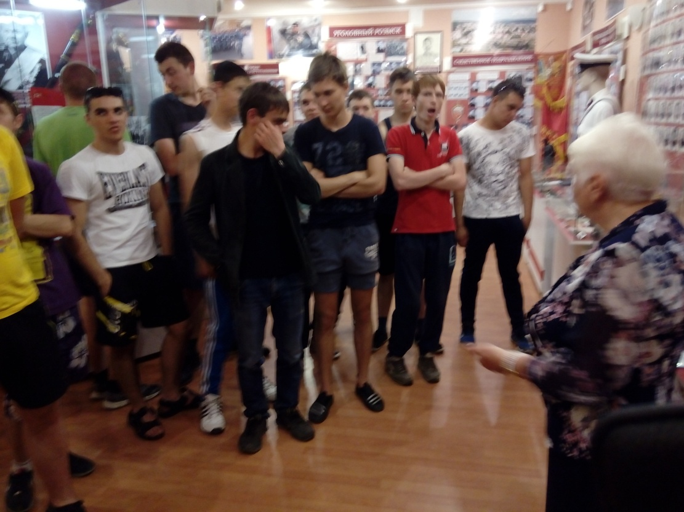
Посещение музея милиции при УВД МО «Златоустовский»
Курсанты посетили музей милиции при УВД МО «Златоустовский». С ними провели экскурсию по истории милиции в Златоусте.

Slide 14
Третий день сборов(24.06.15)
9:00 - Построение на плацу
9:10-10:10 - проведение строевой подготовки
10:15-11:15 - проведение физической подготовки
11:20-13:20 - выполнение занятий по радиационной, химической и биологической защите.
13:20-16:20 - изучение общевоинских уставов, тактическая подготовка.

Slide 15
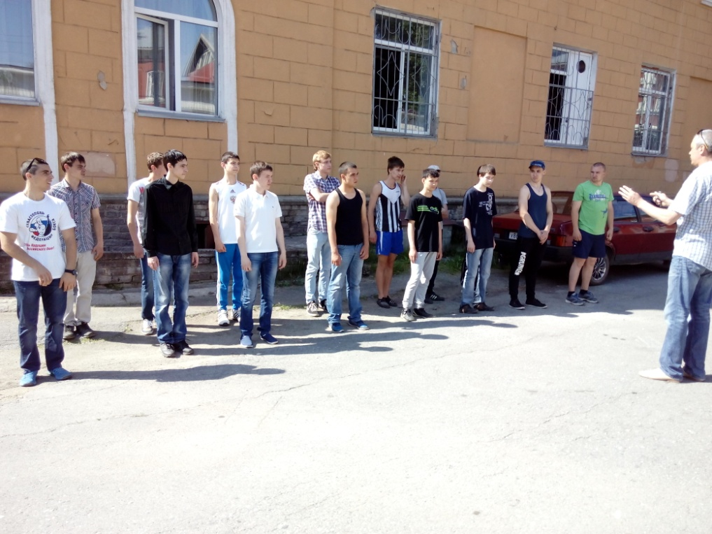
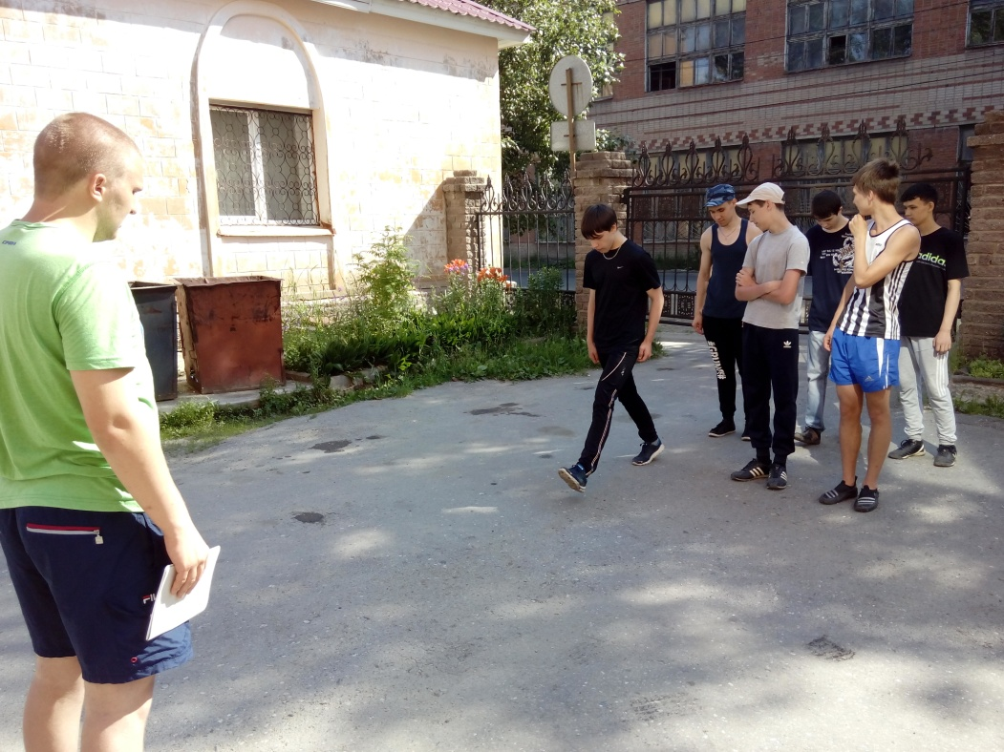
Построение на плацу, строевая подготовка.
Построение. Приветствие. Выполнение и осваивание приемов строевой подготовки: выход из строя, повороты, развороты, строевой и походный шаг.

Slide 16
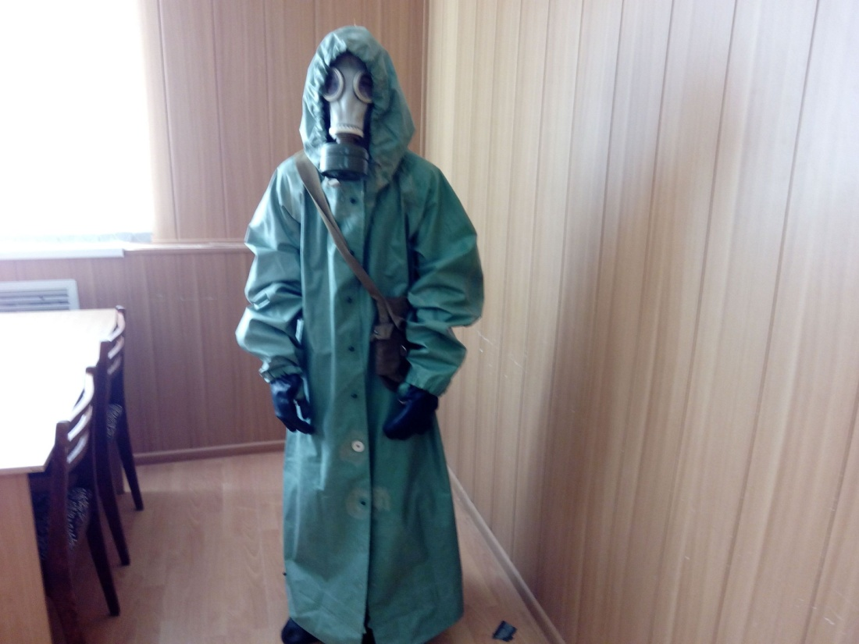
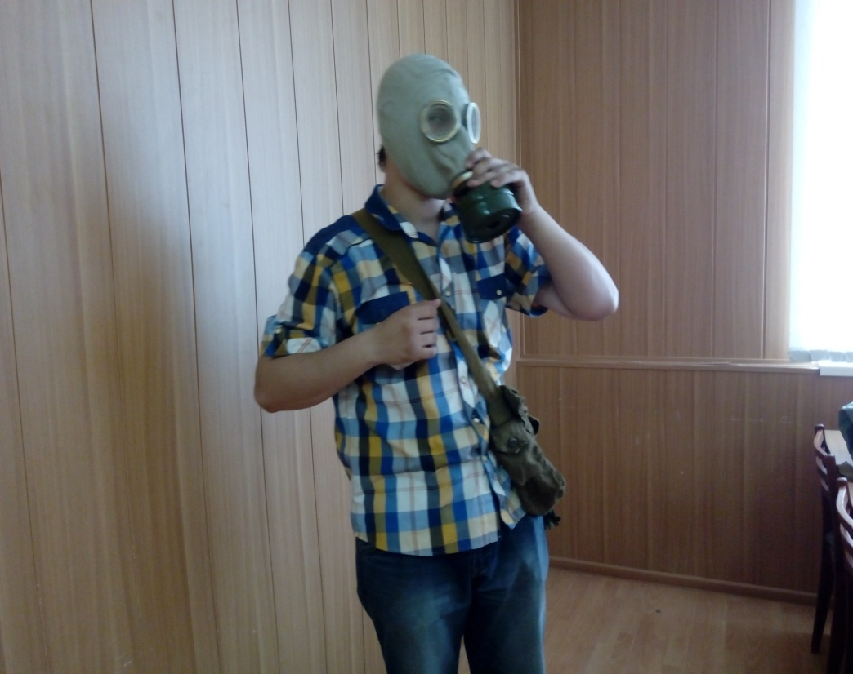
Выполнение занятий по радиационной, химической и биологической защите. Изучение общевоинских уставов и тактическая подготовка.
Курсантам проведена лекция по радиационной, химической и биологической защите. Ознакомились с устройством ОЗК. Выполнения упражнений и изучение вариантов надевания ОЗК. Сдача нормативов. Далее Курсанты продолжили работать с уставами, учебной литературой. Был произведен опрос курсантов по конспектам.

